Slide 1





17 oct 2023
Projet
Coding shell and script
Konan Koadjauh Wilfried
Daouda Diallo
Amani Elysé
Gbeto Rosine
Cohorte 2 days 2

Slide 2




Objectifs Clés
Nos objectifs
definir le Shell
définir le script
montrer comment attribuer des couleurs au textes en Bash
./jamclorscript.sh
1

Slide 3






Le Coding
Qu'est-ce que le coding ?
Souvent appelé « codage » ou « programmation » , le codaging consiste à donner des instructions à un ordinateur au moyen de langages de programmation. le codage fait référence à l'acte d'écrire du code informatique, tandis que la programmation englobe l'ensemble du processus de création de logiciels ou d'applications, y compris la résolution de problèmes, la conception d'algorithmes et les tests.
2

Slide 4




Le Shell
Qu'est-ce que le Shell ?
Un shell est un programme par lequel les utilisateurs peuvent interagir avec le système d'exploitation.
Cette communication s'effectue soit de manière interactive (la saisie au clavier est immédiatement prise en compte), soit sous forme de script shell. Un script shell est une séquence de commandes du shell et du système d'exploitation qui est stockée dans un fichier.
4

Slide 5


le Script
Qu'est-ce que le Script ?
Un sript est un ensemble d'instructions ou de commandes écrites dans un langage de programmation. Il est interprété par un moteur de script ou un interpréteur.
6

Slide 6



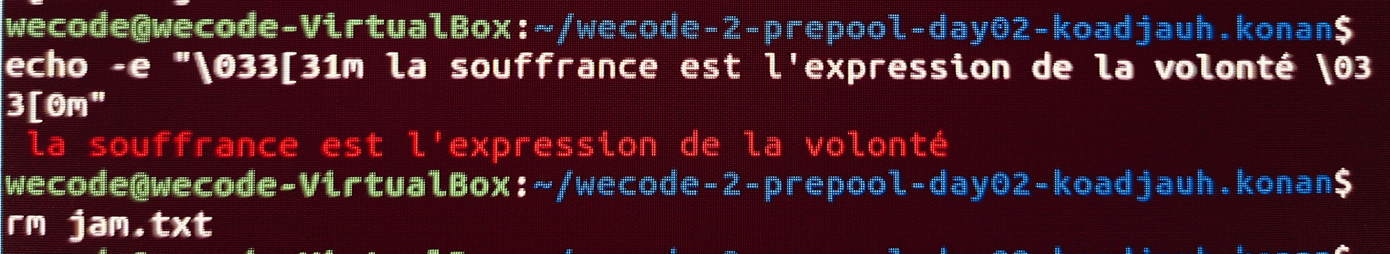
Comment attribuer des couleurs au textes en Bash ?
Explication
Les séquences d'échappement ANSI sont des codes qui contrôlent le formatage du texte dans les terminaux. Ces séquences commencent par le caractère d'échappement ( \033 ou \e ) suivi de crochets et de nombres pour les couleurs.
Ici, \e[31m définit la couleur sur le rouge et \e[0m réinitialise la couleur par défaut. Vous pouvez remplacer 31 par d'autres codes de couleur ANSI pour différentes couleurs.
Ex.:
7

Slide 7
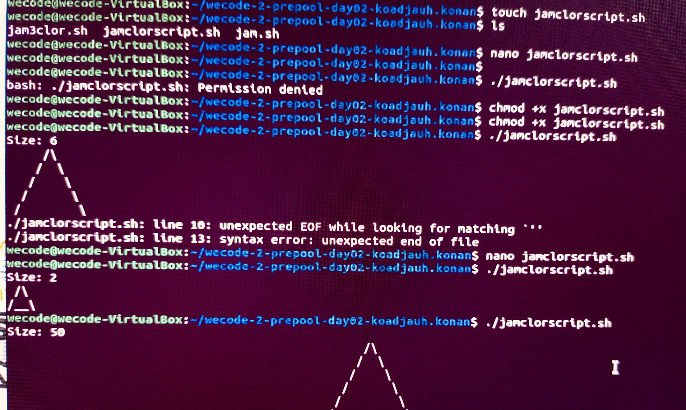
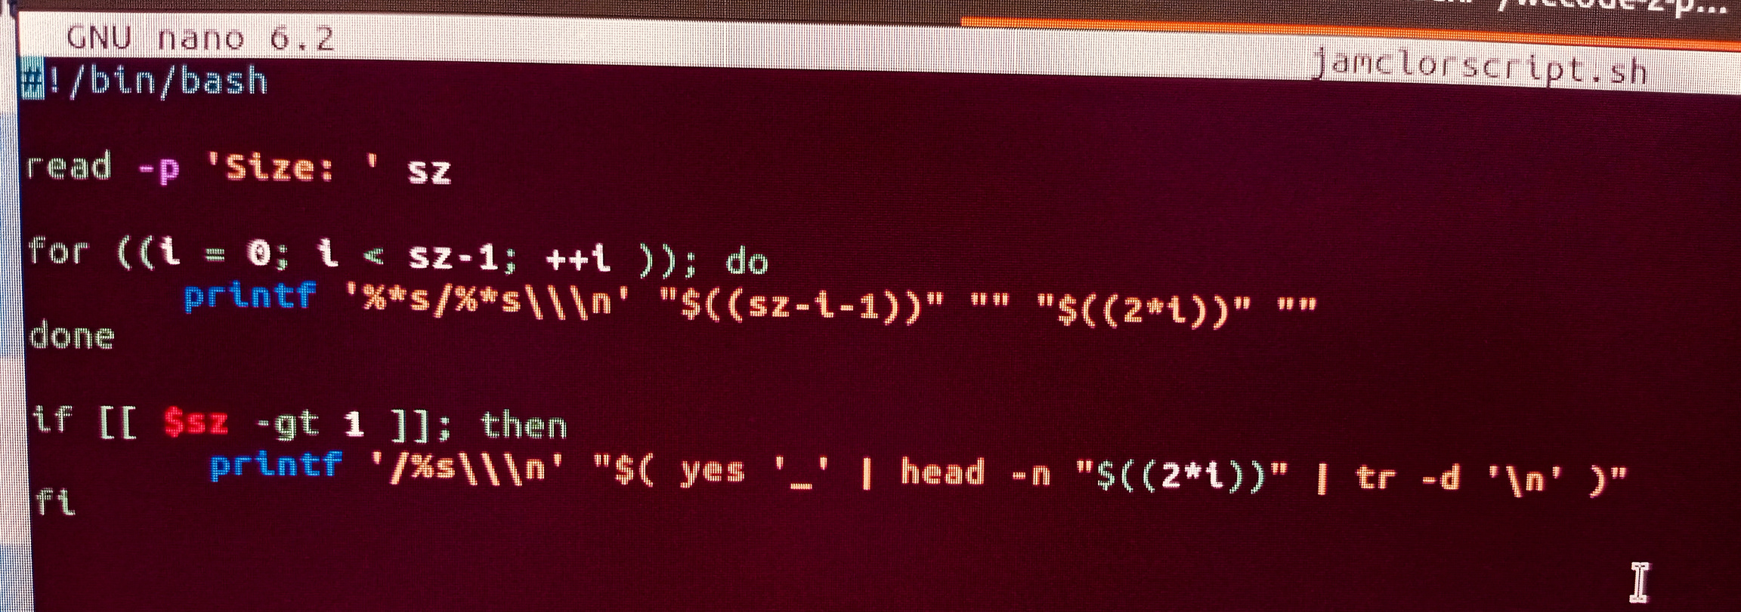
Comment afficher une forme composée de caractère composé à l’aide d’un script?
Ex.:
7
suivant

Slide 8
Comment afficher une forme composée de caractère composé à l’aide d’un script?
./jamclorscript.sh affiche size : (saisir un chiffre)
7
Explication : Mr Daouda

Slide 9
17 oct 2023
Merci pour votre
Attention
Cohorte 2 days 2

